Slide 1

MACHINE LEARNING
Decision Tree & NaiveBayes
Disusun oleh:
Muhammad Iqbal Zafarullah (G1A024007)
Achmad Apanza (G1A024015)
Agief Vemas A (G1A024037
Program Studi Informatika
Fakultas Teknik
Universitas Bengkulu
2026

Slide 2


1. Dasar Teori & Karakteristik Algoritma
Gaussian Naive Bayes (GNB)
Decision Tree (DT)
•
Asumsi Independen: Bekerja efisien dengan asumsi setiap variabel prediktor bersifat independen (tidak saling memengaruhi).
•
Pendekatan Hierarkis: Memecah data berdasarkan batas threshold (Information Gain) tertinggi.
•
Risiko Memorize: Tanpa batasan kedalaman (No Limit), model rentan Overfitting karena menghafal spesifikasi data uji secara mutlak.
•
Kestabilan: Sangat stabil pada dataset berukuran kecil (N=500), tangguh terhadap noise data.
•
Probabilitas Murni: Memprediksi berdasarkan akumulasi probabilitas statistik tiap atribut.
•
Solusi: Membutuhkan Pre-pruning (max_depth=3) untuk memaksa model agar menggeneralisasi pola, bukan menghafal.

Slide 3
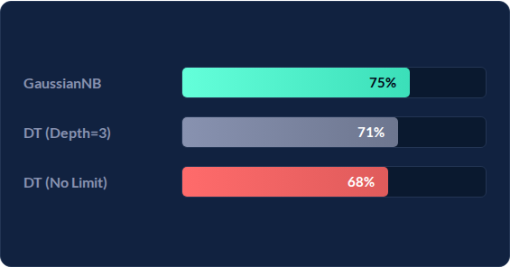

2. Evaluasi Performa Keseluruhan, Signifikansi Fitur & Korelasi Prediktor
Model Uji | Akurasi | F1-Score | Overfit (Latih-Uji)
GaussianNB | 75.0% | 0.71 | 0.00 Stabil
DT (Depth=3) | 71.0% | 0.59 | 0.07 Aman
DT (No Limit) | 68.0% | 0.62 | 0.32 Overfit
Visualisasi Akurasi
*GaussianNB unggul absolut tanpa margin overfitting (0.00 selisih latih-uji).
Variabel / Fitur Utama | Korelasi (r) | Kategori Signifikansi
IPK Semester 1-3 | +0.85 | Prediktor Utama
Total SKS Diselesaikan | +0.72 | Prediktor Utama
Rata-rata Kehadiran | +0.58 | Prediktor Menengah
Pendapatan Orang Tua | +0.12 | Diabaikan (Potensi Bias)
+0.85
Korelasi Tertinggi (IPK Sem 1-3)
Insight Prediktif:
• Metrik akademik murni memegang kendali atas >76% bobot keputusan model.
• Variabel sosial ekonomi (pendapatan, gender) menyumbang <5% Information Gain, sehingga disarankan dihapus guna mencegah bias algoritma.

Slide 4



3. Deep-Dive Metrik (GaussianNB) untuk EWS
63%
82%
Recall (Kelas: Gagal)
Precision (Kelas: Lulus)
Mengapa Metrik ini Penting?
Model ini dirancang sebagai Early Warning System (EWS) atau Sistem Peringatan Dini.
•
Tingkat Recall 63% pada kelas "Gagal" berarti sistem mampu mendeteksi 6 dari 10 mahasiswa yang benar-benar berisiko putus studi/terlambat.
•
Sensitivitas GNB lebih tangguh dalam menangkap sinyal bahaya (IPK turun, SKS tertinggal) dibandingkan Decision Tree yang kerap menebak mayoritas aman (false negative).

Slide 5







4. Rekomendasi Implementasi & Etika AI
1. Strategi Dual-Model
2. Mitigasi Bias Data
3. AI sebagai Pendukung
Terapkan GaussianNB sebagai mesin prediksi utama (akurasi 75%), dan gunakan Decision Tree (Depth 3) sekadar sebagai alat visual untuk memaparkan alur logika ke pihak akademik.
Fitur sosio-ekonomi (Penghasilan, Gender) wajib dihapus. Penggunaan variabel ini secara teknis tidak mendongkrak performa, namun memunculkan risiko diskriminasi algoritmik fatal.
Keputusan akhir tentang kelanjutan beasiswa atau intervensi studi mutlak berada di ranah Dosen Pembimbing Akademik. AI hanya bertindak sebagai radar deteksi dini.
•
5. Kesimpulan Akhir
Penggunaan Decision Tree menuntut adanya batasan parameter (Pruning) untuk menghindari kebiasaan menghafal pola uji yang merusak generalisasi model.
Gaussian Naive Bayes terbukti secara empiris sebagai algoritma paling optimal (Akurasi 75%, Tanpa Overfitting) untuk dataset prediksi kelulusan berskala kecil.
Sistem prediksi ini sangat siap diadopsi Universitas Bengkulu sebagai landasan intervensi akademik yang presisi, obyektif, dan etis.

